Slide 1

Бюджетный контроль: базовый сценарий
в линейке Управление холдингом
Notes:
Уважаемые коллеги, добрый день!
Меня зовут Мария Хакимова, и сегодня я хотела бы рассказать про бюджетный контроль в линейке Управление холдингом.

Slide 2
Бюджетный контроль
Процесс управления планами и лимитами
Настройка
АРМ Управление планами и лимитами
НСИ
Процесс управления планами и лимитами является важной составляющей эффективного функционирования любой организации. Он включает в себя несколько этапов, начиная от установки планов и лимитов, и заканчивая анализом их выполнения.
Вы получите информацию о том, как установить или скорректировать лимиты, зарезервировать их для выполнения обязательств, а также узнаете об особенностях контроля и исполнения документов
Установка планов и лимитов
Установка лимитов по данным бюджетирования Операционные планы (лимиты)
Резервирование и контроль
Резервирование
Договоры
Заказы поставщикам
График расчетов с покупателем или поставщиком
Заказы покупателей
Заявки на оплату
Заявки на расход
Корректировка лимитов и резервов
Заявка на корректировку
Корректировка планов и лимитов
Исполнение
Отражение фактических данных
Анализ
Отчет по планам
Отчет по лимитам
Анализ задолженности
Прочие отчеты
Notes:
Бюджетный контроль включает в себя несколько этапов: начиная от установки планов и лимитов, и заканчивая анализом их выполнения.
Мы все прекрасно понимаем, что эффективное управление лимитами играет ключевую роль в финансовой стабильности и успехе организации.
Сегодня я хочу на примере базового сценария показать, какие механизмы и инструменты в системе помогают достичь эти цели.

Slide 3
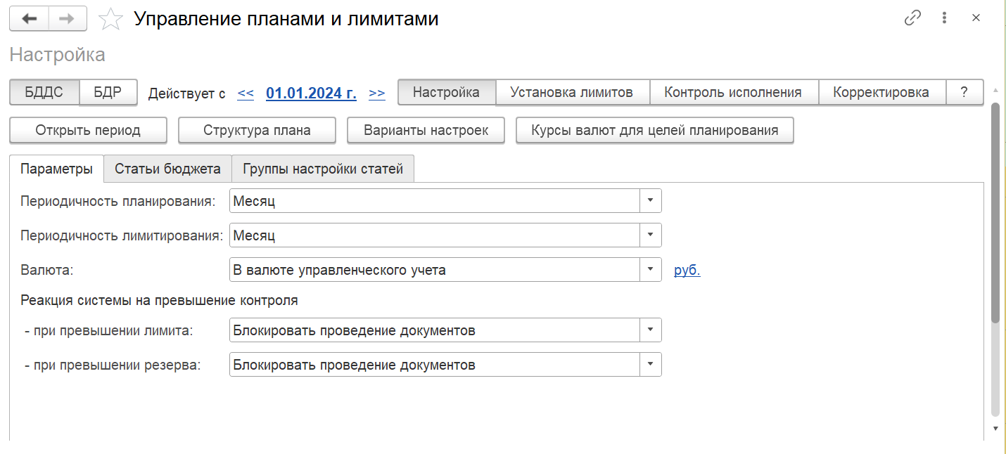

Настройки бюджетного контроля
Использование АРМ Управление лимитами
Лимиты устанавливаются
По данным бюджетирования
По видам бюджетов
БДР (Бюджет доходов и расходов)
БДДС (Бюджет движения денежных средств)
По данным планирования
Настроить справочники
ЦФО
Периоды
Настроить параметры лимитирования
Периодичность лимитирования
Настроить параметры планирования
Периодичность планирования
Проекты
Статьи бюджета
Аналитики статьи (1-6)
Курсы валют
Внешний вид плана
Реакция системы на превышение контроля
Горизонт планирования
Notes:
Прежде чем переходить к установке лимитов, в системе необходимо выполнить ряд специальных мероприятий, благодаря которым возможен бюджетный контроль
А именно:
Настроить минимальный набор справочников (ЦФО, проекты, статьи и т.д.)
Определить параметры планирования и лимитирования для каждого вида бюджета. Напомню, что лимиты в системе можно установить по 2-м предопределенным видам бюджета: БДР и БДДС
При необходимости настроить индивидуальные ограничения контроля для отдельных категорий статей бюджета
Настройки бюджетного контроля выполняются в едином рабочем месте Управление лимитами. С помощью данного инструмента можно выполнить не только настройку бюджетных контролей, но и установить лимиты по данным бюджетирования, отследить их исполнение, а также выполнить корректировки, которые возникают в ходе исполнения лимитов.

Slide 4
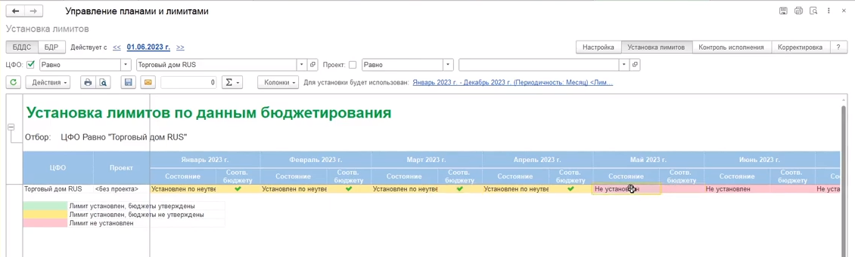
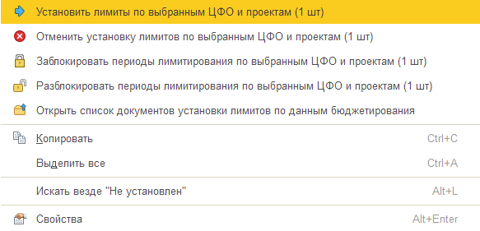
Установка лимитов
По данным бюджетирования с помощью АРМ Управление лимитами
Лимиты можно устанавливать
по любым сценариям,
по неутвержденным данным
можно заблокировать период (запретить корректировки)
Notes:
Хочу отменить, что в данном инструменте установка лимитов выполняется только по данным бюджетирования, если оно ведется в системе.
Справка:
в виде отчета связываем строки со статьями бюджета и включаем флажок «Может использоваться для установки лимитов»
в УОП (управление отчетным периодом) включаем флажок «Устанавливать лимиты» и выбираем виды отчетов для установки
Выходим на установку лимитов из конкретного УОП по кнопке «Установка лимитов» или открываем АРМ «управление планами и лимитами» и выбираем сценарий.

Slide 5
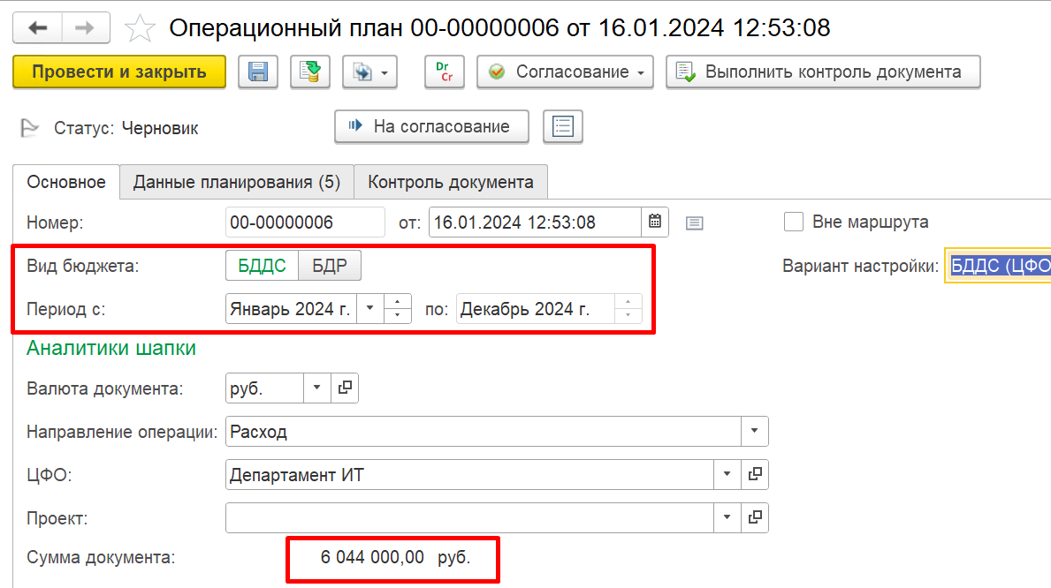
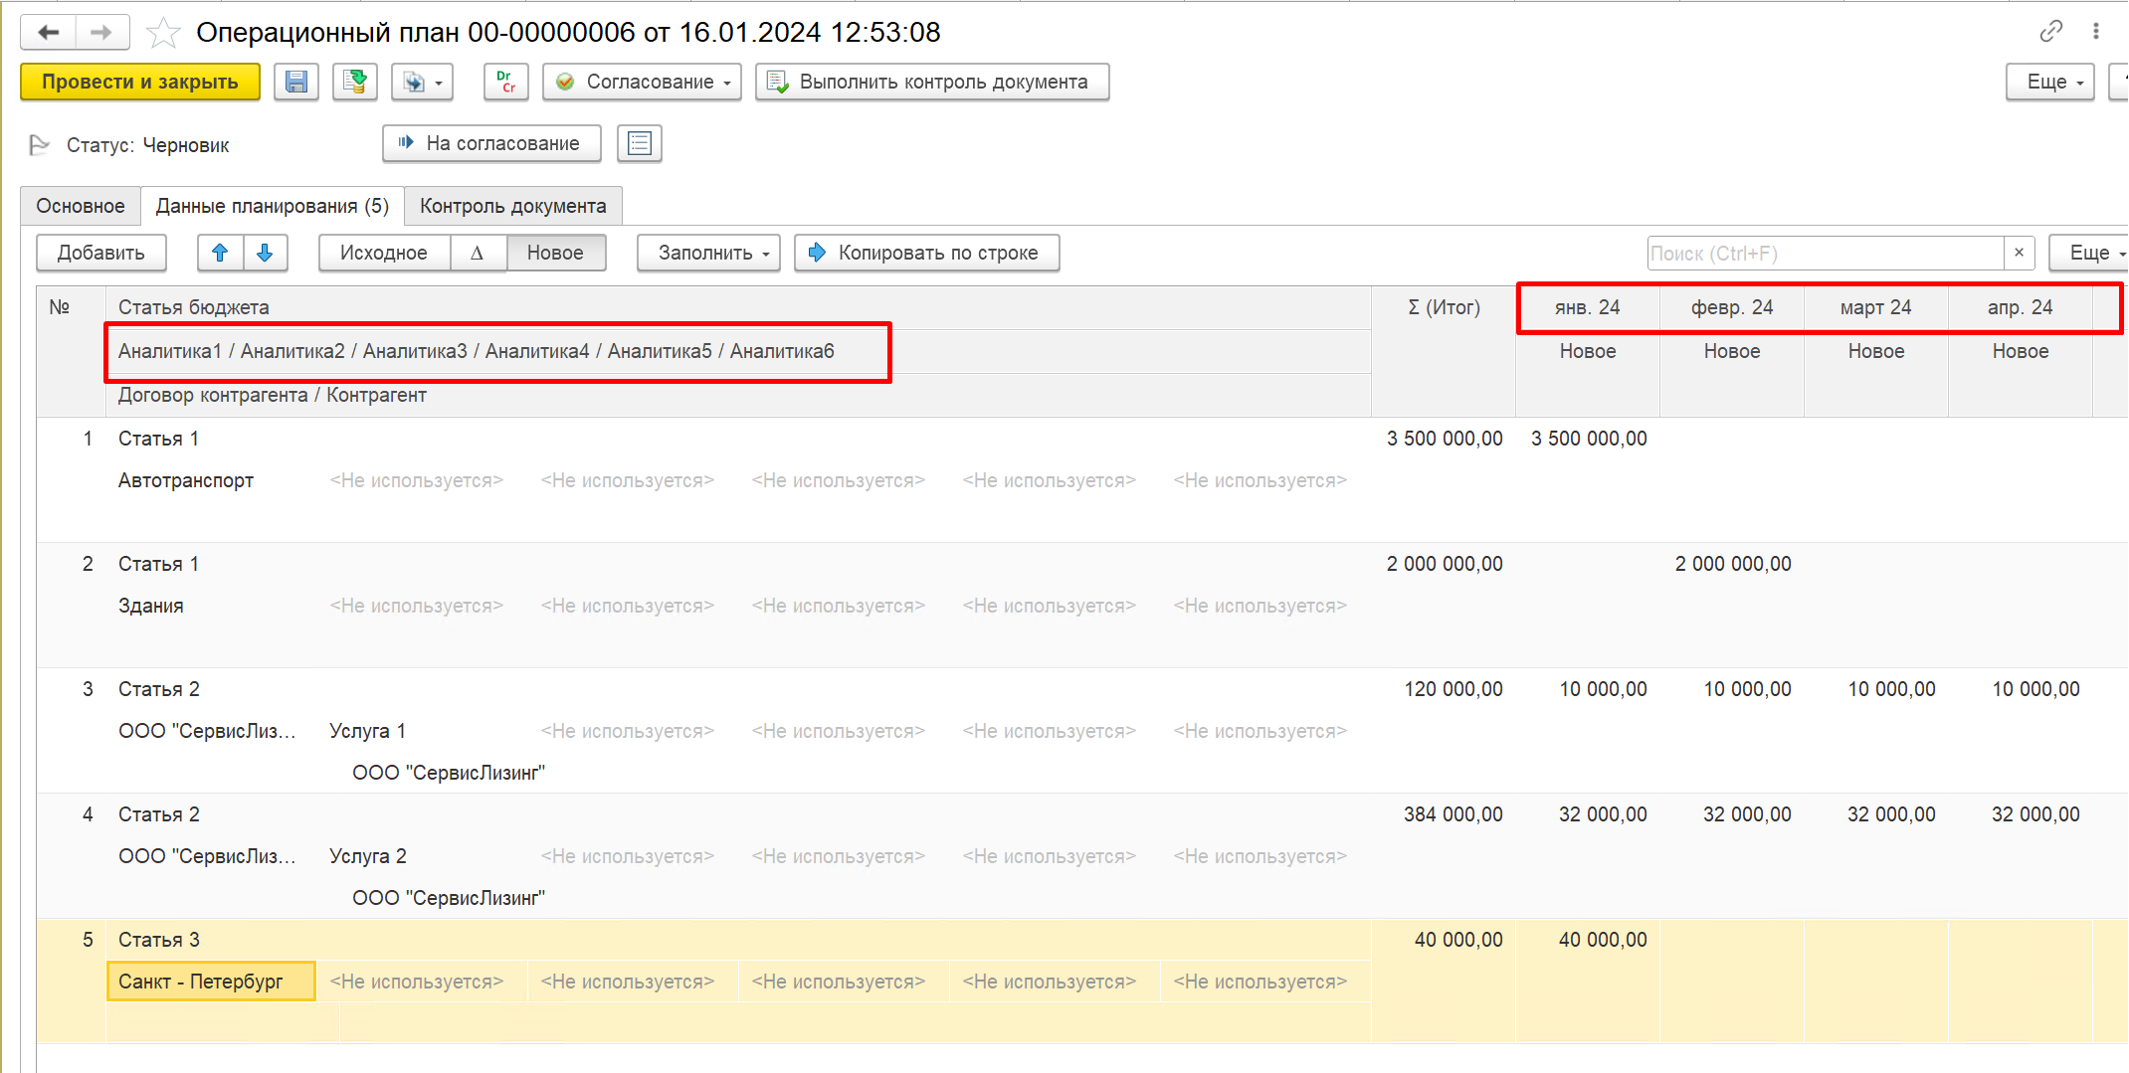
Установка лимитов
По данным планирования с помощью документа Операционный план
Планы/лимиты можно устанавливать
по определенному виду бюджета (БДДС или БДР)
в валюте УУ, в валюте операции или в валюте лимитирования ЦФО
по статьям бюджета и их аналитикам по периодам
Периодичность планирования
День
Неделя
Декада
Месяц
Квартал
Полугодие
Год
Notes:
Если бюджеты утверждаются вне системы, то установить лимиты можно с помощью Опер.планов
Когда ЦФО получают свой бюджет, он строит операционный план для выбранного вида бюджета (БДДС или БДР) на предстоящий период планирования.
На вкладке "Данные планирования" заполняют плановые суммы с подробной детализацией по статьям бюджета и заданным периодам.
На приведенном примере видно, что план составлен по трём статьям бюджета с помесячной детализацией на 2024 год.
План содержит все статьи приходные и расходные, контролируемые и неконтролируемые. При проведении лимиты устанавливаются по контролируемым расходным статьям.

Slide 6
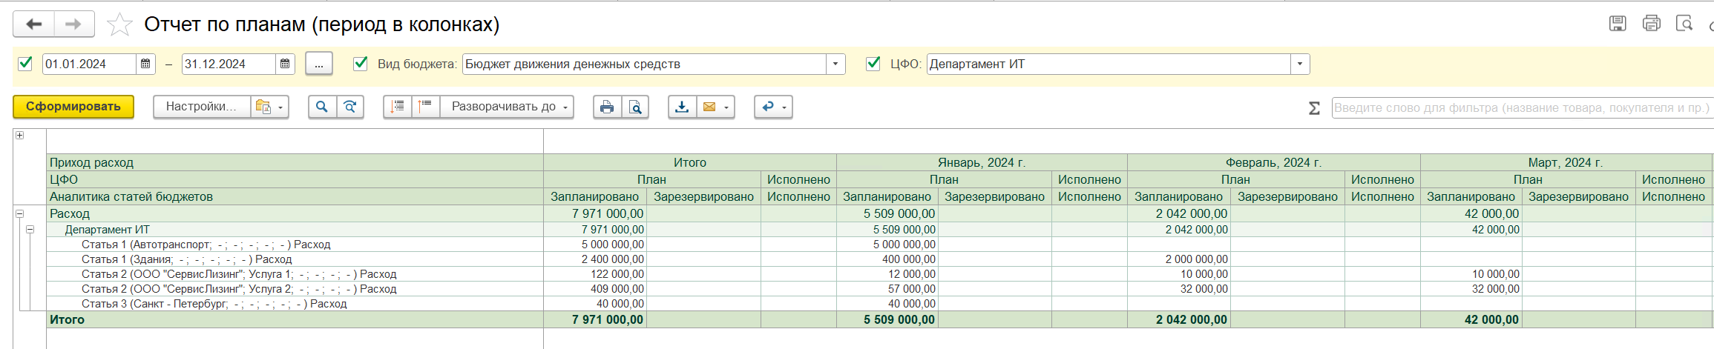
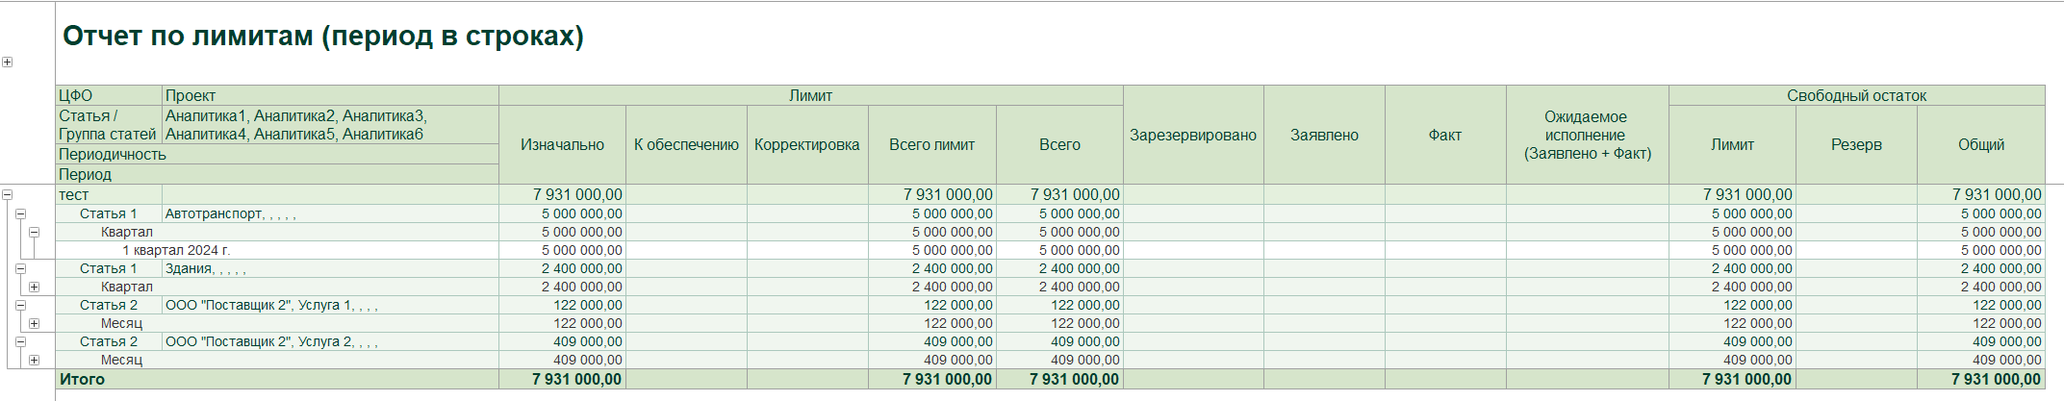
Анализ данных
Результат проведения документов планирования в системе
Отчет по планам позволяет проанализировать данные по установленным планам по всем аналитикам статей бюджета (в т.ч. контролируемым и не контролируемым)
Отчет по лимитам позволяет проанализировать данные по установленным лимитам в разрезе контролируемых аналитик
Notes:
Для анализа установленных планов и лимитов предназначены 2 отчета: Отчет по планам и Отчет по лимитам.
Основное отличие, что отчет по лимитам формируется только в разрезе контролируемых аналитик.

Slide 7

Резервирование лимитов
Документами резервирования могут выступать
Документы закупочного процесса
Заявка на обеспечение
Строка плана закупок
Лот
Протокол выбора победителя
Заказы поставщикам
Договоры
Аккредитивы
Банковские гарантии
Валютные и процентные свопы
Депозиты
Договоры с поставщиками
Кредиты
Лизинг
Форварды
Документы планирования
Резервирование планов и лимитов
Графики расчетов с покупателем или с поставщиками
Планируемые поступления
Планируемые доходы
Различные заявки
Заявка на оплату
Заявка на расход
Заявка на привлечение финансирования
Notes:
Резервирование лимитов позволяет осуществлять исполнение обязательств, не превышая установленный лимит на период, с учетом предстоящих затрат
Документами резервирования могут выступать все документы закупочного процесса, договоры и различные виды заявок.
В рамках базового сценария рассмотрим самый простой документ для создания резерва внутри установленного лимита под исполнение обязательств

Slide 8
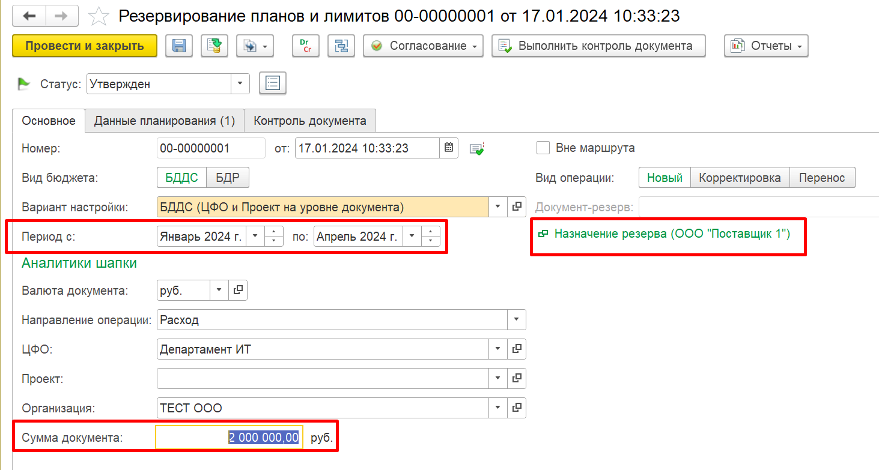
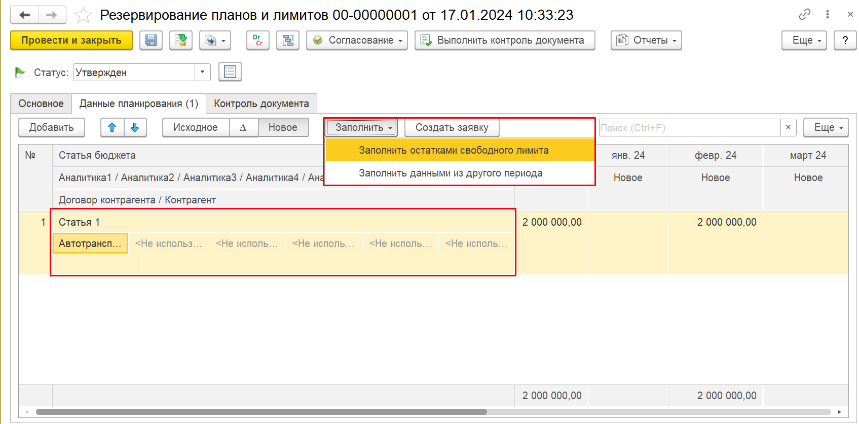

Резервирование лимитов
Как правильно резервировать, чтобы никто не «съел» ваш бюджет?
Резервы можно устанавливать
по определенному виду бюджета (БДДС или БДР)
в детальных разрезах в соответствии с аналитикой, в которой был установлен лимит
Notes:
Например, отделу Департамента ИТ выделили конкретную сумму. Ему не придется бороться за лимиты, но потребуется зарезервировать их под своих контрагентов
При оформлении документа основной акцент делается на сумме и наборе статей, которые необходимо обеспечить для исполнения операции
Выбранную сумму из свободного остатка лимита он успешно резервирует под контрагента. Далее система будет следить за тем, чтобы сумма резерва не превышала 2 млн. руб.

Slide 9
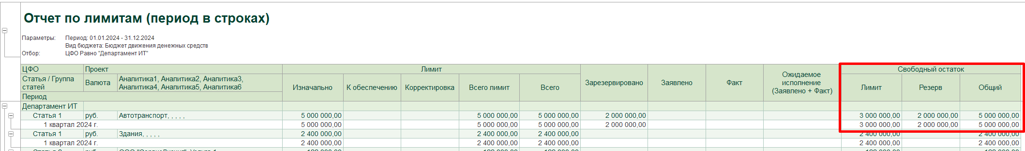
Резервирование лимитов
Анализ данных: результат проведения документа в системе
В Отчете по лимитам зарезервированные суммы отображаются в колонке «Зарезервировано»
Тем самым уменьшая свободный остаток Лимита
Остаток лимита = Всего лимит - Зарезервировано - Заявлено - Факт
Notes:
В Отчете по лимитам зарезервированные средства отображаются в колонке Зарезервировано.
Что при этом происходит со свободным остатком: Изначально был установлен лимит в размере 5 млн.. Из этой суммы было выделено 2 млн. на резерв. Следовательно, свободный остаток лимита уменьшается на сумму зарезервированных средств
Воспользоваться резервом можно, только явно сославшись на документ резерва в оформляемых документах: Договор, Заявка на оплату, Заявка на расход, График расчетов.

Slide 10
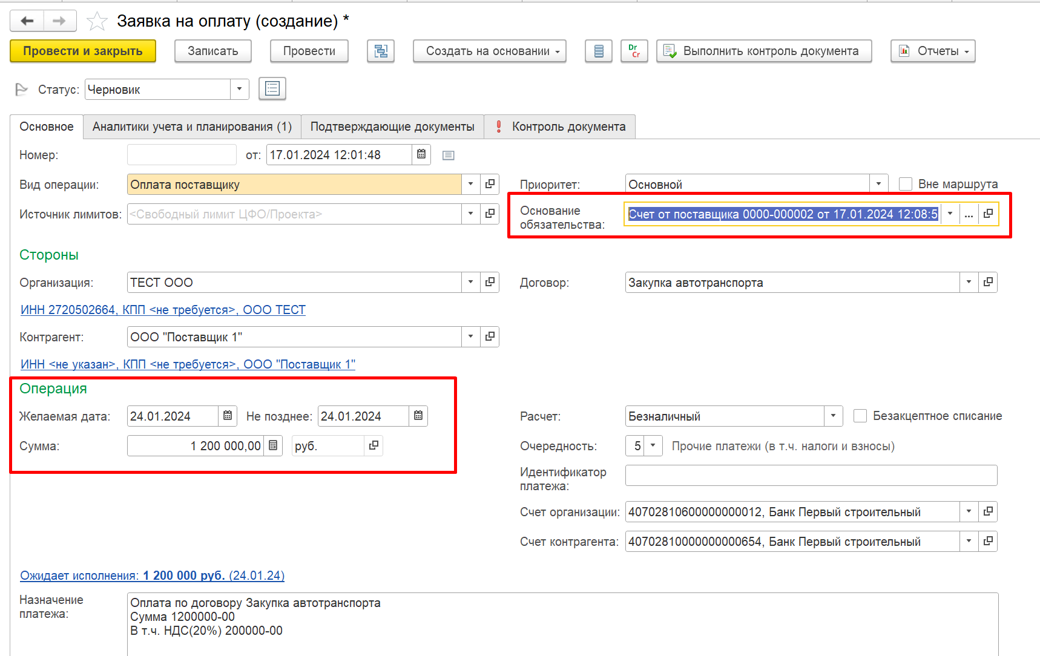
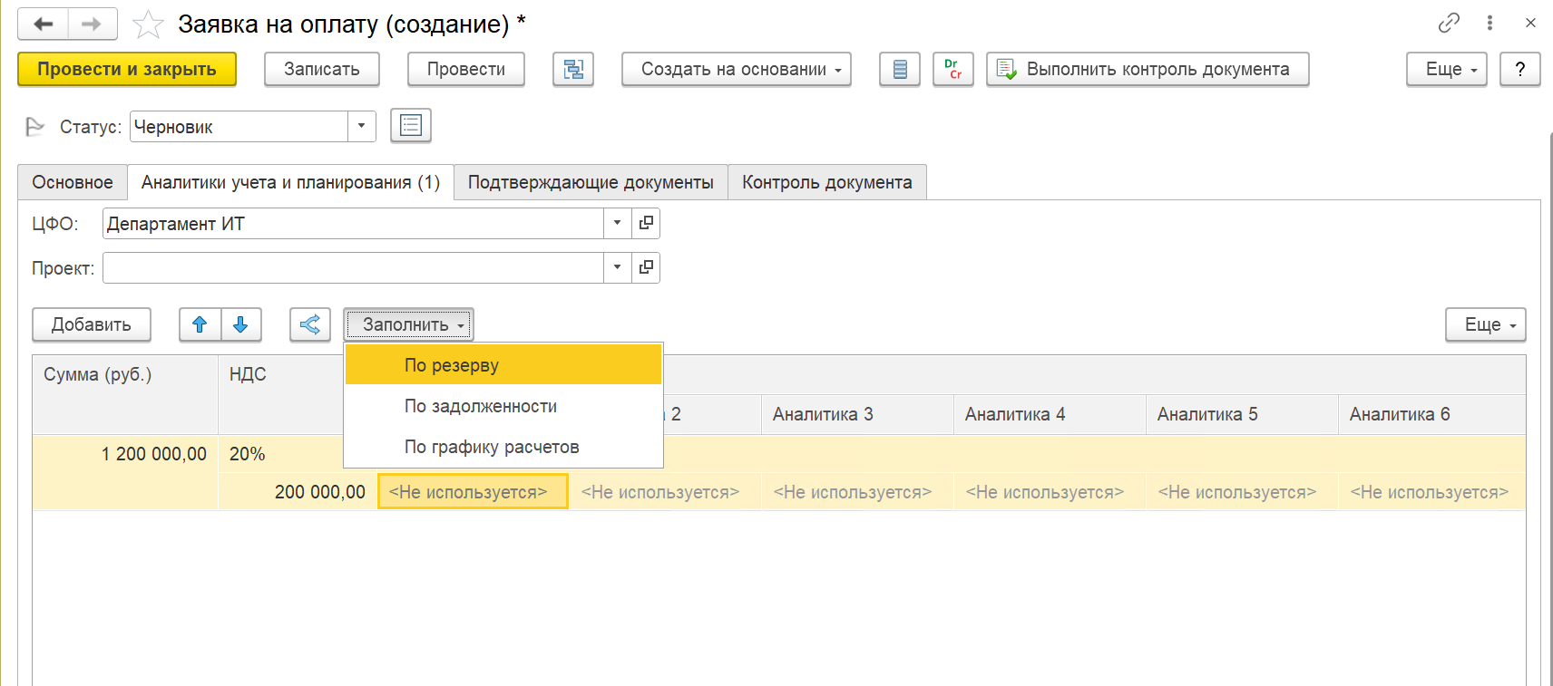
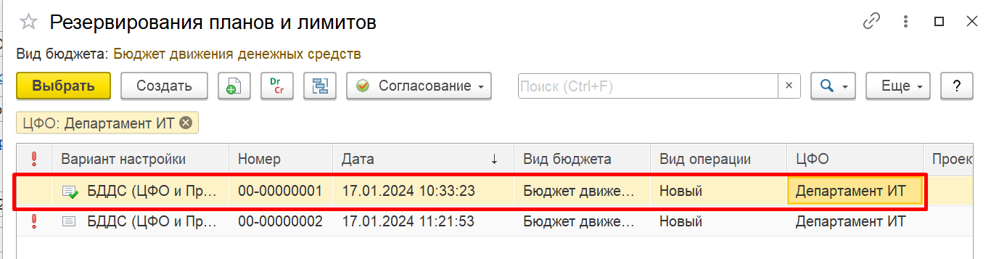
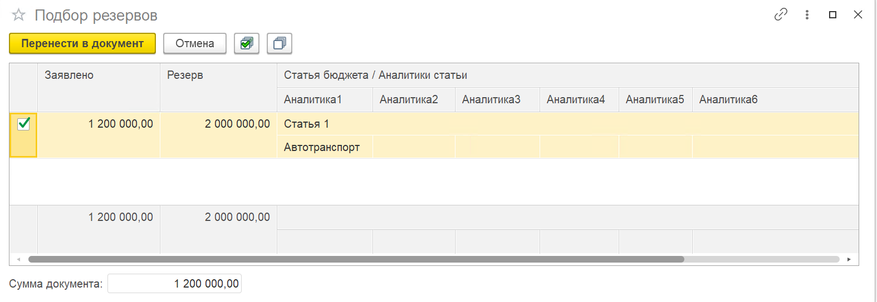
Заявка на оплату
Пример, когда заявка должна использовать резерв бюджета
Notes:
Предположим, пользователь получил счет от поставщика
Чтобы система учла Резерв по контрагенту, ему необходимо указать, что источником лимита является созданное Резервирование по данному контрагенту. В противном случае, система будет проверять сумму операции исходя из свободного остатка лимита
И в этом случае он может заполнить аналитики учета по резерву, подобрав нужные строки, необходимые для прохождения бюджетного контроля лимитов и резервов

Slide 11
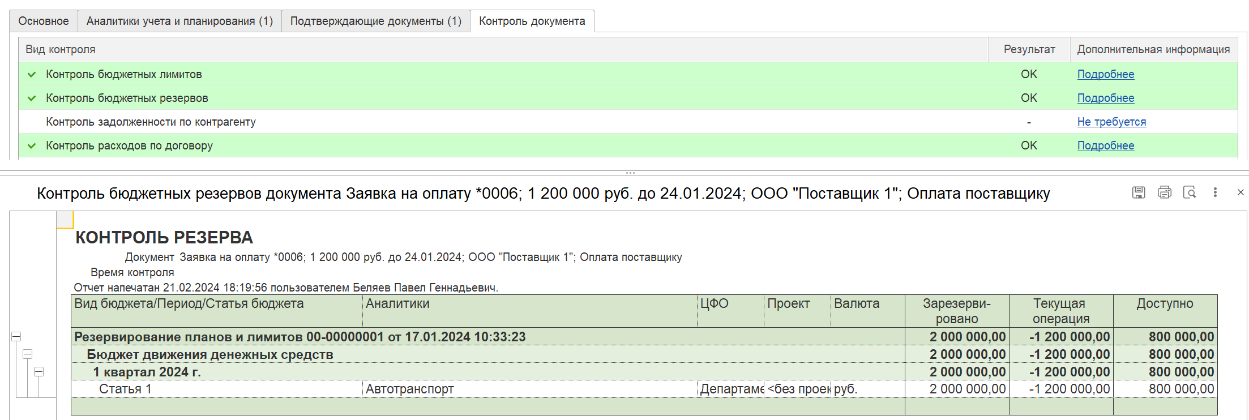
Заявка на оплату
Контроль лимитов и резервов
Notes:
Зная заложенный резерв по данному контрагенту, система проверит, достаточно ли резервов на оплату данного счета по указанным аналитикам учета и планирования. Результат проверки будет отражен непосредственно на форме документа

Slide 12
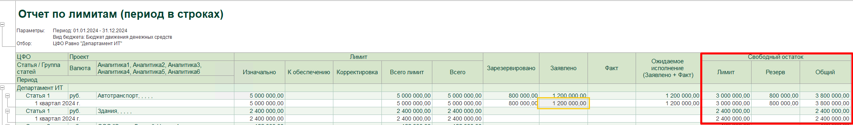
Заявка на оплату
Анализ данных: результат проведения документа в системе
В Отчете по лимитам сумма операции по Заявке на оплату отображается в колонке «Заявлено»
Остаток резерва = Зарезервировано - Заявлено - Факт
Тем самым уменьшая свободный остаток Резерва
Notes:
Сумма операции по Заявке на оплату отображается в колонке «Заявлено». Остаток резерва будет уменьшен на заявленную сумму

Slide 13
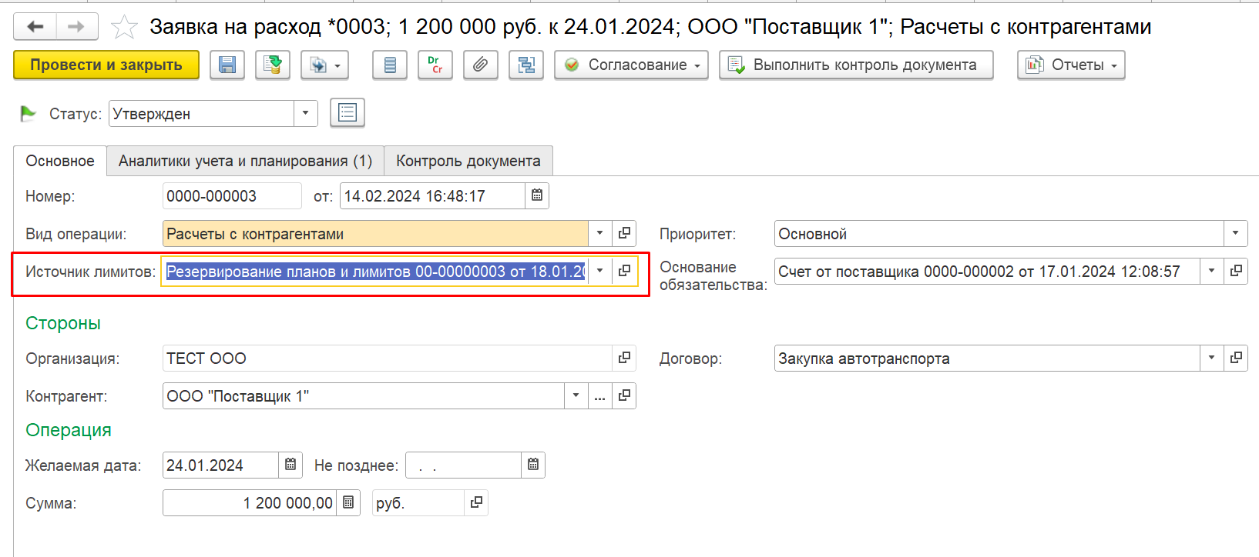
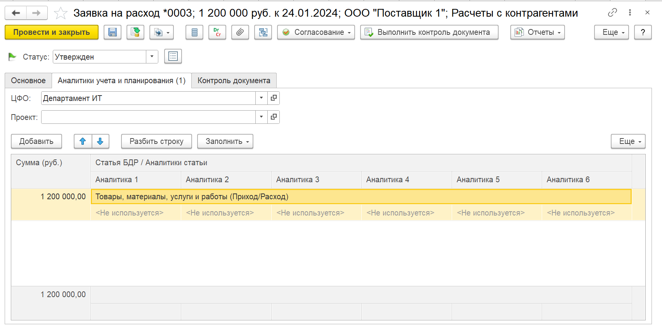
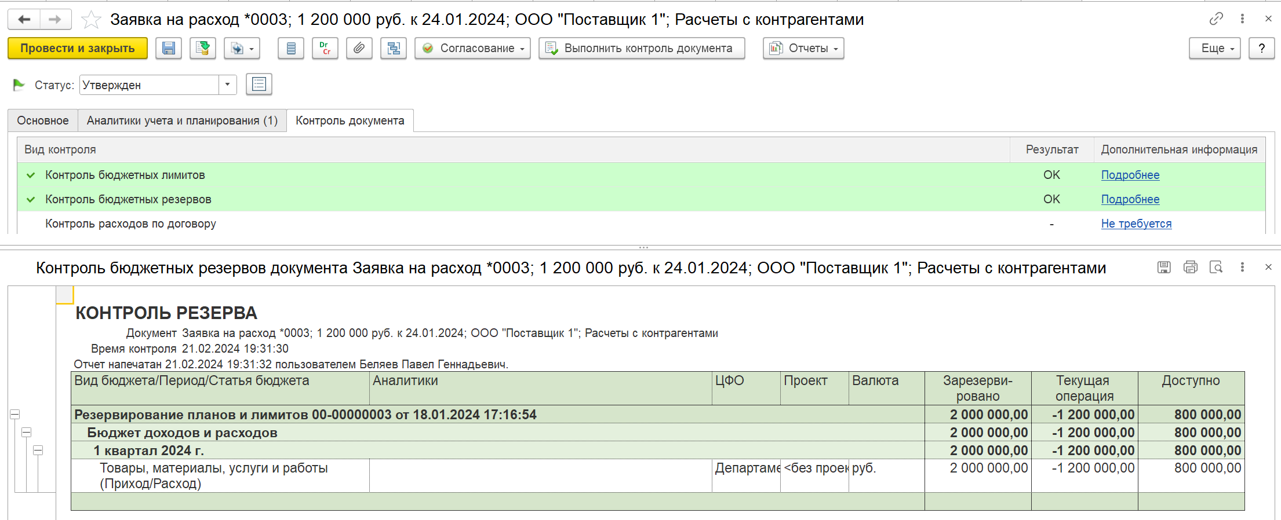
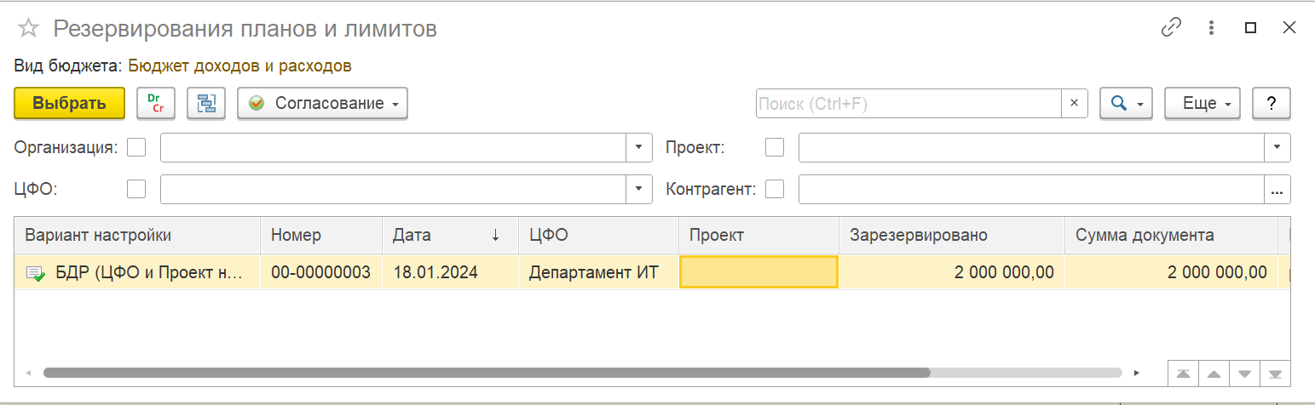
Заявка на расход
Пример, когда заявка должна использовать резерв бюджета
Notes:
Аналогичный подход можно применить и к заявке на Расход., когда нам требуется проконтролировать операцию, относящуюся к расходной части бюджета доходов и расходов
Например, когда требуется начислить и отразить расходы для приобретения определенных товаров или услуг
В этом случае в качестве источника лимита указывается документ резервирования по виду бюджета БДР.
Зная заложенный резерв по бюджету доходов и расходов, система проверит, достаточно ли резервов для начисления расходов по указанным аналитикам.

Slide 14
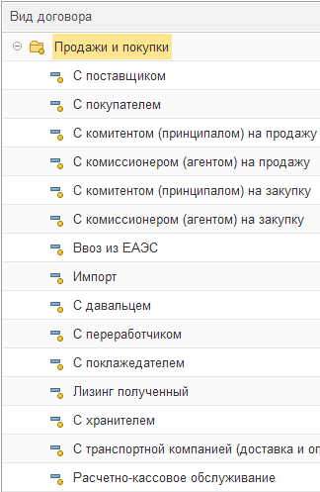
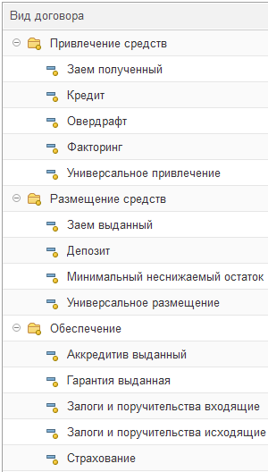
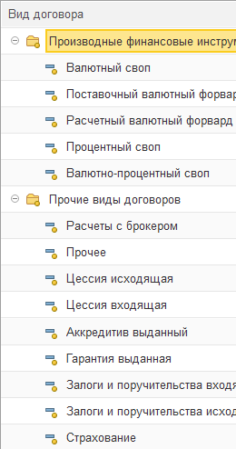
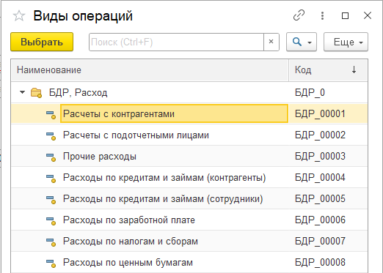
Использование заявки на расход
Расходы по операциям
Налоги
Амортизация
Расходы на подотчетных лиц
И другие
Расчеты с поставщиками
Виды договоров
Виды операций заявки на расход

Slide 15
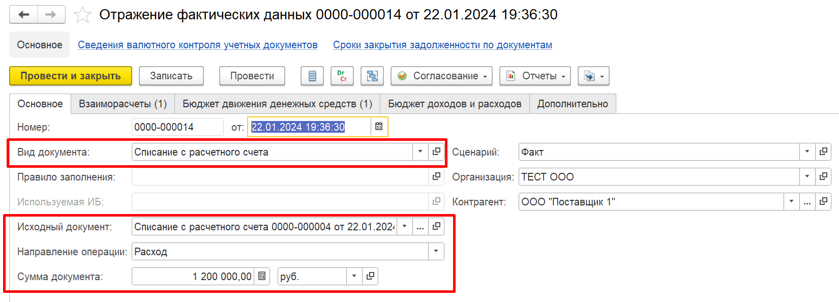
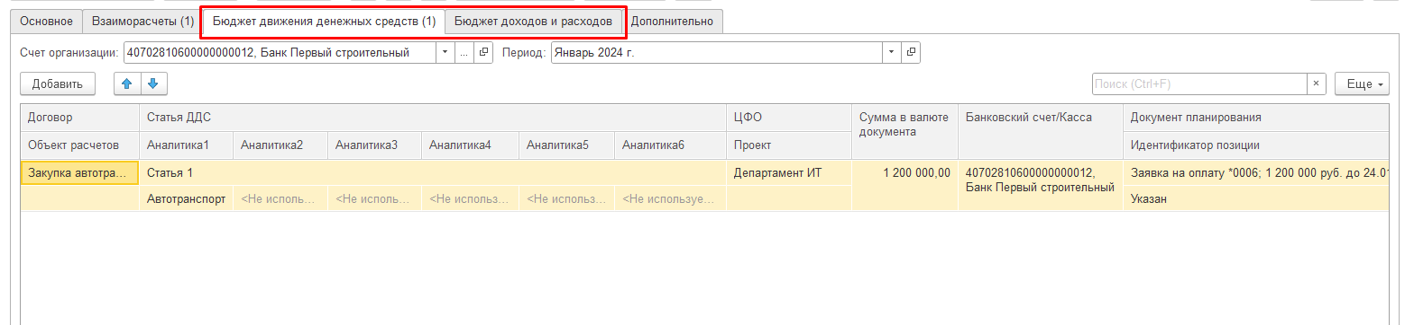
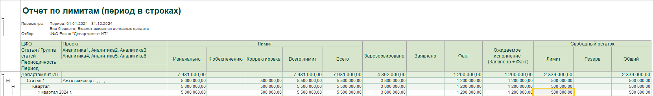
Отражение фактических данных
Основные сведения по документу
Notes:
Каждая запланированная статья, показатель и их аналитические срезы должны подкрепляться данными, отражаемыми по факту деятельности компании
Документ содержит ссылку на первичный учетный документ, на основании которого отражен факт исполнения лимитов, и связанную с ним информацию
Информация по аналитическим разрезам отображается на соответствующих вкладках в зависимости от вида списанных расходов (БДДС или БДР)
В Отчете по лимитам сумма операции по Отражению фактических данных отображается в колонке «Факт»
Тем самым уменьшая сумму в колонке «Заявлено» на сумму фактического списания

Slide 16
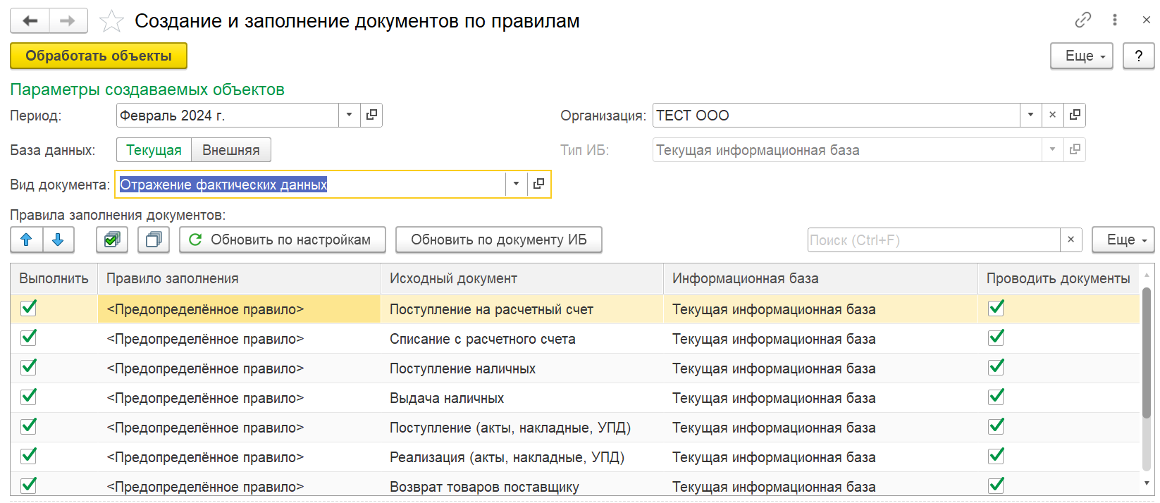

Исполнение операционных планов
Осуществляется на основании следующих документов
Документы движения денежных средств
Документы поступления и реализации
01. Поступление на расчетный счет
01. Поступление (акты, накладные)
02. Списание с расчетного счета
02. Реализация (акты, накладные)
03. Поступление наличных
03. Поступление наличных
04. Выдача наличных
04. Возврат товаров от покупателя
Notes:
Осуществляется документом «Отражение фактических данных»
* Для прочих учетных документов предусмотрена возможность настройки правил заполнения и генерации документов обработкой Создание и заполнение документов по правилам
Правила автоматического заполнения документа Отражение фактических данных по данным определенного учетного документа объединяются в записи регистра сведений Настройка заполнения объектов ИБ.

Slide 17
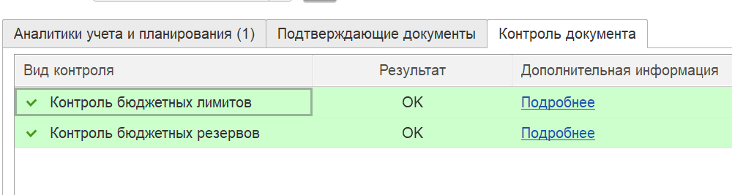
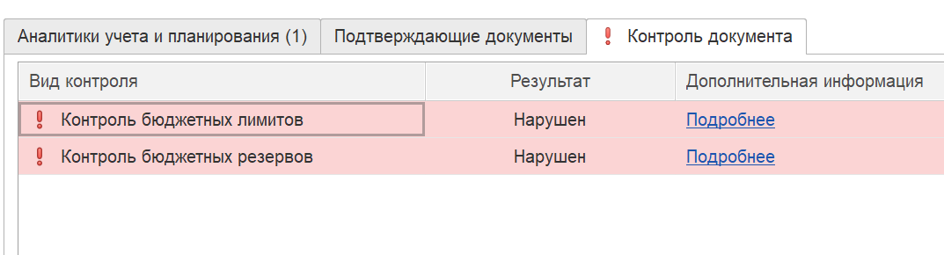
Контроль лимитов и резервов
Как только пользователь пытается превысить установленный лимит, автоматически включается контроль документа расхода
Пример положительного результата
Результаты прохождения контролей
положительный результат (ОК) – все проверки пройдены успешно и перерасходов не обнаружено.
отрицательный результат (Нарушен) – указывает на нарушение лимита и/или резерва по виду бюджета
Пример отрицательного результата
Notes:
На примере заявок мы коснулись контроля использования лимитов, который позволяет на стадии обработки первичных документов понимать, выходит компания за бюджет или нет - об этом система будет автоматически уведомлять
Отображает результаты прохождения контролей, закрепленных за документом:
на не превышение свободного остатка лимита
на не превышение свободного остатка резерва
Положительный результат (ОК) означает, что все проверки пройдены успешно и перерасходов не обнаружено.
Отрицательный результат (Нарушен) указывает на нарушение лимита и/или резерва по виду бюджета

Slide 18

Режимы контроля
Для каждого вида контроля предусмотрена возможность установить режим контроля
01.
Блокировать проведение документа
«Жесткий» вид контроля: выдается сообщение, дальнейшее проведение операций по документу невозможно
02.
Информировать
«Мягкий» вид контроля: при нарушении контроля будет выводиться предупреждение
03.
Не контролировать
Контроль не осуществляется: не выдается сообщение, документы не блокируются для выполнения дальнейших операций
04.
<Как в бюджете>
Если для статьи и/или группы статей не указаны индивидуальные настройки контроля, тогда параметры контроля статьи /группы статей определяются настройками, установленные на уровне вида бюджета
Notes:
Реализованы следующие режимы контроля
При жестком контроле пользователю выдается сообщение о превышении лимита, дальнейшее проведение операций по документу невозможно.
При мягком контроле будет выводиться предупреждение о нарушении контроля, документ не будет блокирован для дальнейших действий. Эту информацию будут использовать при принятии решении о согласовании документа
Для 3 варианта контроль лимитов не осуществляется, документы не блокируются для выполнения операций.

Slide 19
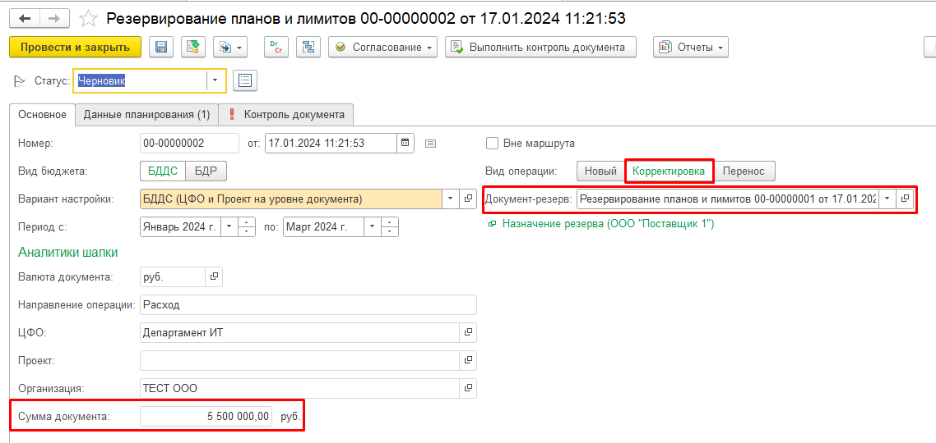
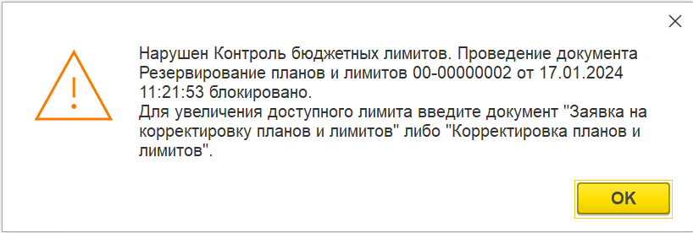
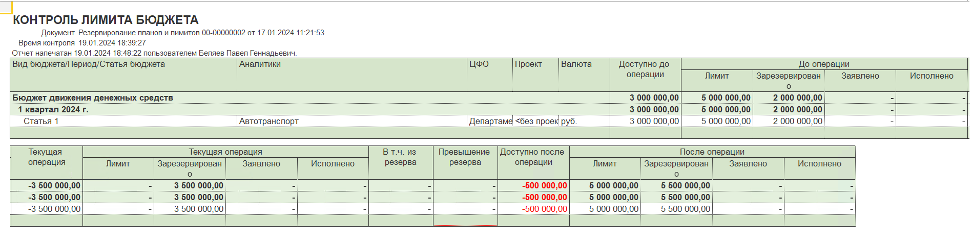
Пример с увеличением расхода по лимиту
Notes:
Предположим, что сотрудник из Департамента ИТ хочет увеличить сумму резерва до 5,5 млн. рублей
Разница с предыдущим документом составит 3,5 млн.руб., однако доступно в свободном остатке только 3 млн.руб.
В данном случае, система не позволит отправить документ и сообщит о превышении доступного остатка лимита
Отчет Контроль лимита содержит информацию о доступном Остатке лимита, который мог быть уменьшен другими объектами резервирования
Дополнительная информация позволяет открыть детальный отчет и подробнее уточнить результаты контроля для каждого вида проверки
Доступно до операции = 3 млн.руб
Текущая операция = 3,5 мнл.руб.
Доступно после (3 - 3,5) = -0,5 млн.руб

Slide 20

Виды контроля документа
Содержат следующие контроли
01.
Контроль задолженности по договору
В договоре (с поставщиками, с покупателями) указывается допустимая сумма задолженности
Система учитывает заданное ограничение с суммой расходов по договору
Контроль срабатывает в заявках на оплату
02.
Контроль задолженности по контрагенту
Разрешенная сумма задолженности по контрагенту, которую контролирует система на не превышение, устанавливается документом «Установка условий оплаты и лимита задолженности»
Система учитывает заданное ограничение задолженности по контрагенту с учетом суммы всех его договоров
Контроль срабатывает в договоре и заявке на оплату
03.
Контроль подтвержденного объема закупок
В заказе указывается количество номенклатуры, которое контролирует система на не превышение общему объему закупок
Контроль срабатывает в документе Заказ поставщику с договором, содержащим заполненный график поставок
04.
Контроль расходов по договору
В договоре (с поставщиками) указывается максимальная сумма договора, в рамках которой система контролирует расходы
Система учитывает суммы заявок, ожидающих оплаты, и исполненные платежи
Контроль срабатывает в договоре, в заявке на оплату, заказе поставщику, РТУ и заявке на расход
Notes:
Дополнительно в системе можно включить другие виды контролей: контроль задолженности по договору, по контрагенте, по объему закупок, либо контроль расходов по договору

Slide 21
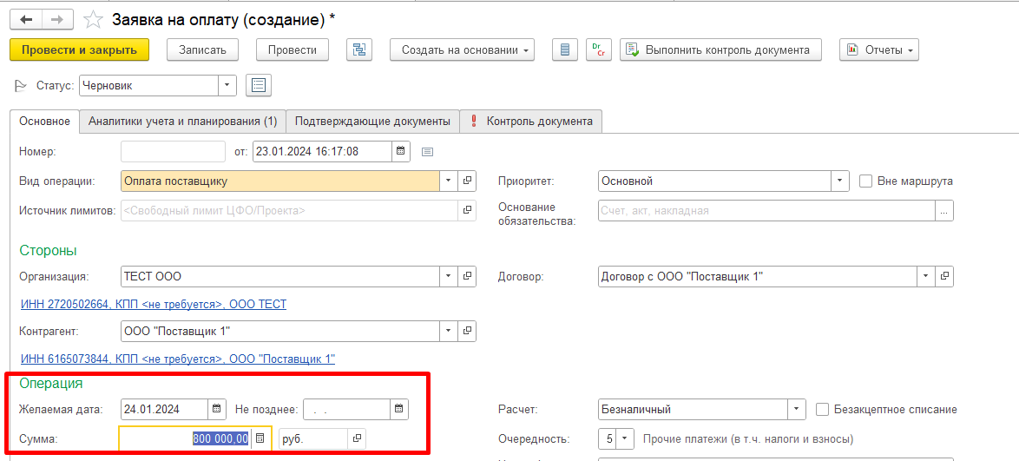
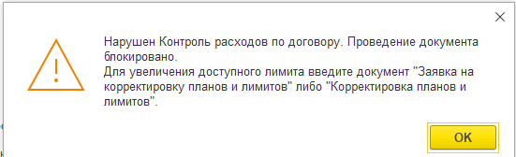
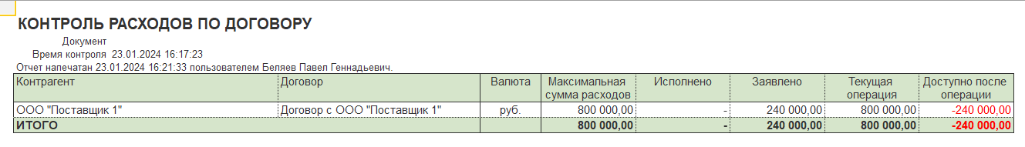
Пример контроля расхода по договору
Notes:
По договору установлена фиксированная сумма в размере 800 тыс.руб. Ранее по договору была внесена предоплата на сумму 240 тыс.руб
Пользователь создает Заявку на оплату, указывая полную стоимость договора на 800 тыс.руб.
В данном случае, система не даст возможность отправить заявку и сообщит о превышении расходов по договору

Slide 22

Корректировка лимитов и резервов
Требуется корректировка лимитов
1
2
Заявка на корректировку
Способ изменения
Корректировка лимитов
Корректировка лимитов
Изменен установленный лимит
Notes:
Существуют различные подходы к организации процесса управления изменениями лимитов
1 подход:
заключается в том, чтобы Инициатор подавал заявки на изменение планов, а затем эти заявки обрабатывались с помощью Корректировки планов и лимитов
2 подход:
основан на обеспечении лимитов без необходимости предварительной подачи заявок

Slide 23
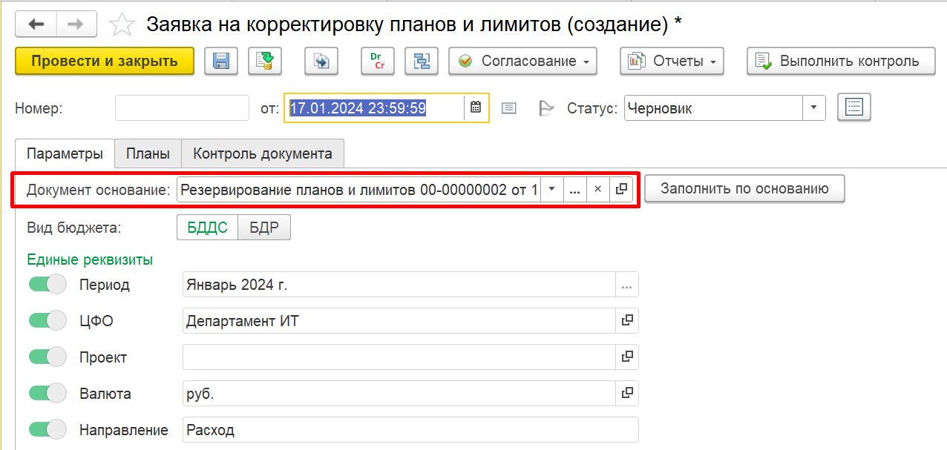
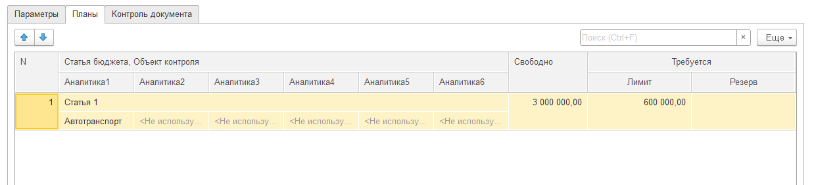
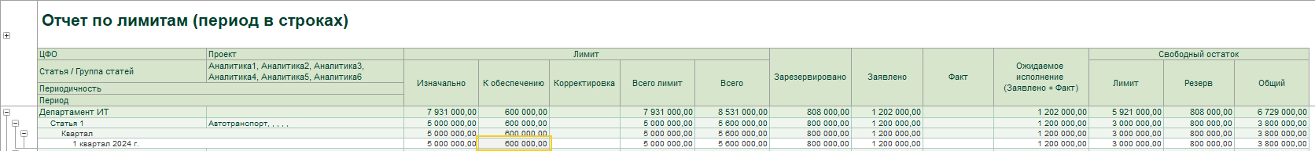
Заявка на корректировку
Notes:
Регистрирует намерение пользователя (Инициатора) запросить изменение лимита
Может вводиться на основании документа, по которому требуется пересмотреть лимит, или независимо
Таким образом, Департамент ИТ может подать заявку на увеличение резерва по контрагенту, указав документ, служащий основанием для заявки на корректировку
Система автоматически заполнит аналитики из документа-основания (ЦФО, проект, статьи и пр.), отобразит доступный остаток лимита и недостающую сумму
В Отчете по лимитам сумма операции по Заявке на корректировку отображается в колонке «К обеспечению»
При этом не изменяя свободный остаток Лимита

Slide 24
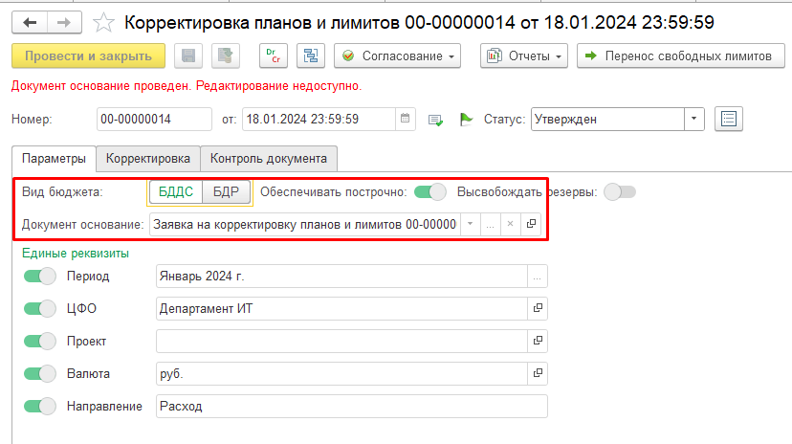
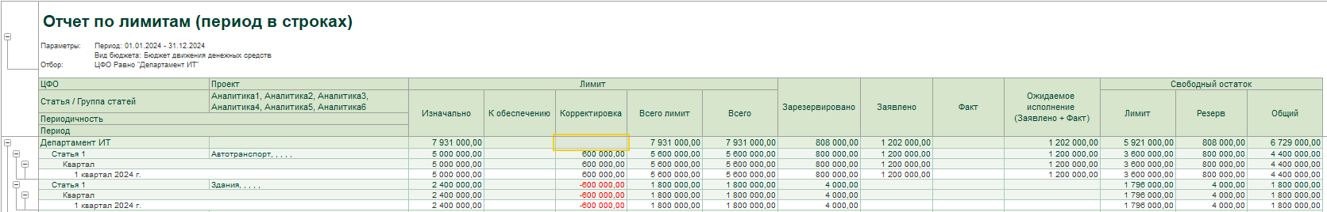
Корректировка лимитов
Корректировку можно вводить
по определенному виду бюджета (БДДС или БДР)
по документу основанию или независимо
обеспечить построчно или сводно
Notes:
Предназначен как для изменения лимитов, так и для обеспечения лимитами какого-либо документа (заявка, договор и пр.)
Может вводиться на основании документа, по которому требуется пересмотреть лимит, или независимо
Предлагает пользователю два метода обеспечения требуемой суммы: построчно и сводно
В Отчете по лимитам сумма операции по Корректировке отображается в колонке «Корректировка», уменьшая сумму в колонке «К Обеспечению»
Тем самым изменяя свободный остаток Лимита

Slide 25
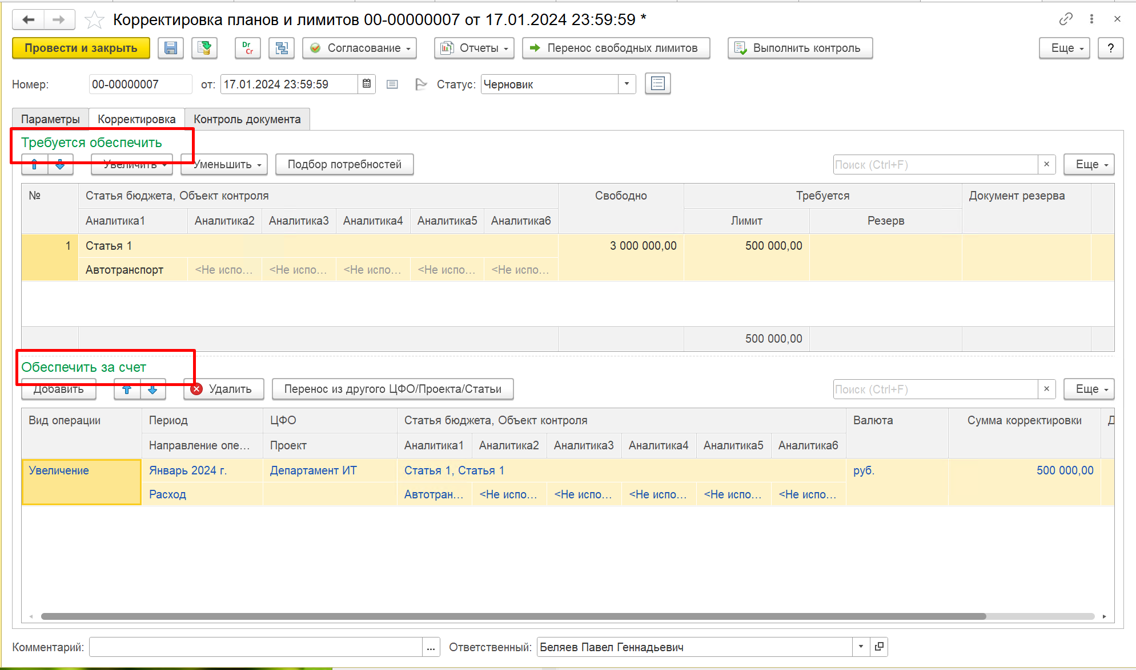
Корректировка лимитов
Обеспечить построчно
Верхняя таблица содержит позиции, требующие обеспечения
Нижняя таблица содержит позиции, за счет которых обеспечивается позиция из верхней таблицы
Notes:
Обеспечить построчно – метод, при котором по каждого набора аналитик требуется указать источник, за счет которого будет выполнено обеспечение

Slide 26
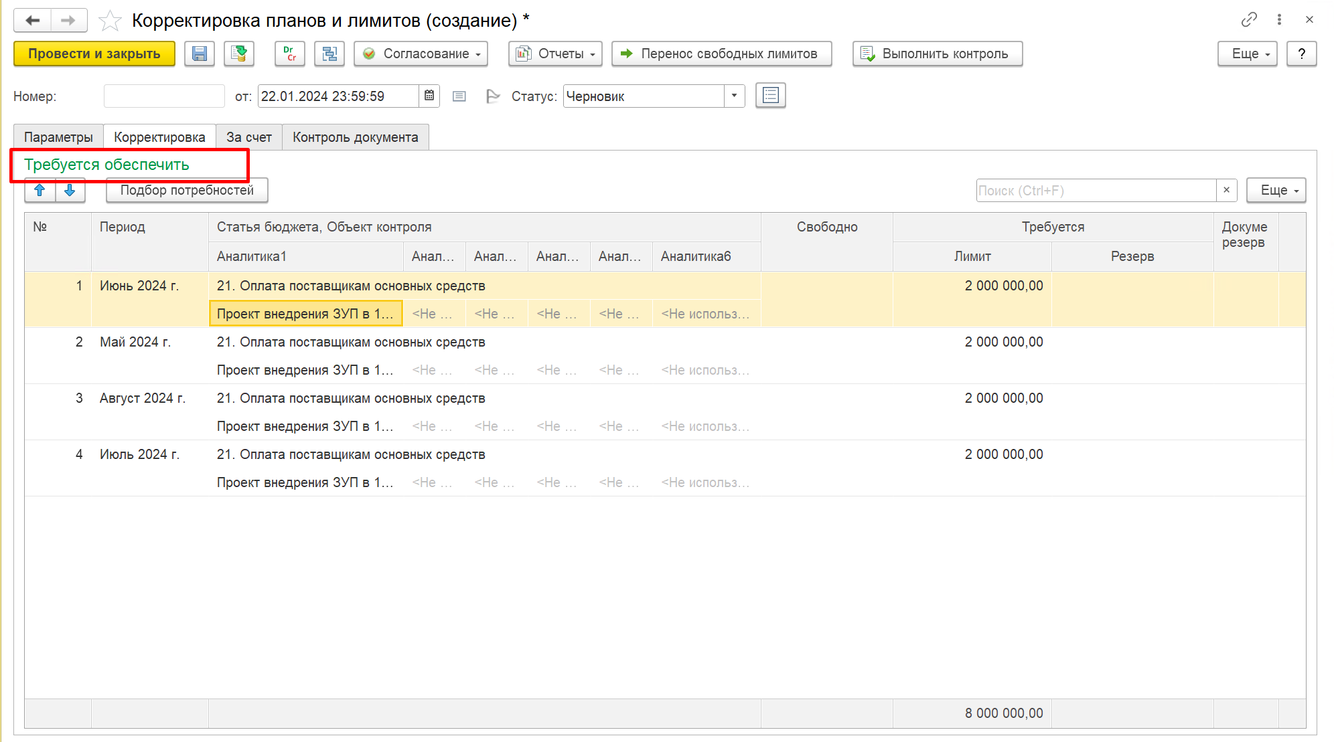
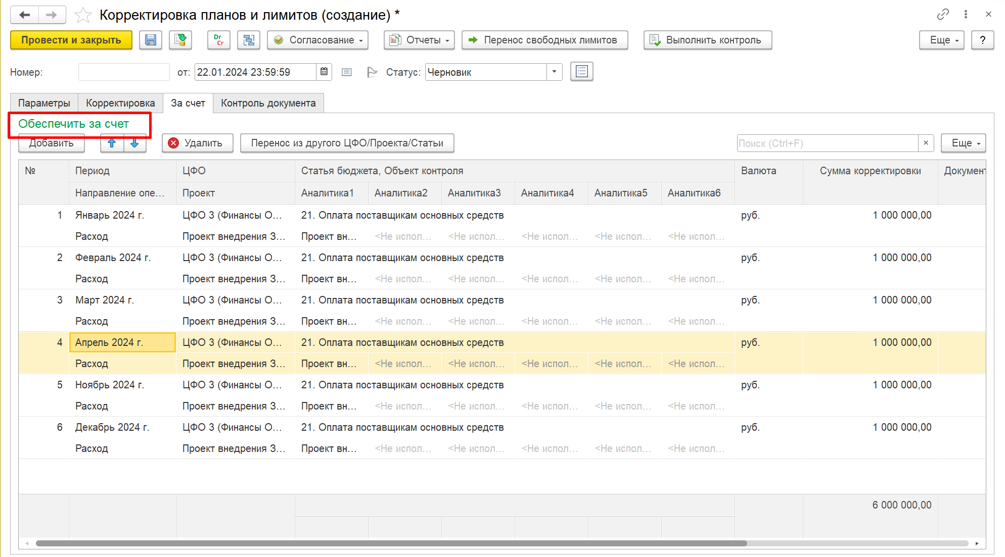

Корректировка лимитов
Обеспечить сводно
сократить трудозатраты
не предоставляет информацию о конкретных источниках
распределяется на все позиции документа
Notes:
Обеспечить сводно – метод, при котором требуется указать источник, за счет которого будет выполнено обеспечение, без привязки к конкретным позициям
Позволяет сократить трудозатраты на корректировку, но не предоставляет информацию о конкретных источниках, которые финансируют каждую отдельную позицию плана. Вместо этого, обеспечение автоматически распределяется на все позиции документа, без указания источников покрытия для каждой из них
Обеспечение записывается ко всему документу и распределяется на позициям автоматически

Slide 27

Режимы обеспечения лимитов
Корректировка поддерживает следующие виды изменений
01.
Увеличение
Лимит бюджета по аналитикам, указанным в строке «Требуется обеспечить», будет увеличен без соответствующего уменьшения других лимитов
02.
Уменьшение
Лимит бюджета по аналитикам, указанным в строке «Требуется обеспечить», будет уменьшен без соответствующего увеличения других лимитов
03.
Перенос
Лимит бюджета по аналитикам, указанным в строке «Требуется обеспечить», будет изменен за счет уменьшения других лимитов

Slide 28
Новые возможности в механизме резервирования
Отключение механизма резервирования
Если включена опция «Использовать резервирование», пользователи могут создавать и использовать резервы
Раздельное управление контролями лимитов и резервов
Раздельное управление контролями лимитов и резервов возможно только при включенной опции «Использовать резервирование»
Контроль резерва не может быть более строгим, чем контроль лимитов
Если выключена опция «Использовать резервирование», то возможность резервирования отключается
Высвобождение резервов в свободный остаток лимитов
Высвобождение резервов в Корректировке планов и лимитов по документу планирования
Notes:
1. Компания, которая не использует механизм резервирования в своей текущей системе управления финансами, сможет отключить данный механизм
2. Раздельное управление дает возможность сохранить механизм резервирования, но с более гибким контролем, чем в случае с лимитами. Например, отключить строгое соблюдение прохождения бюджетного контроля резервов при проверке соответствия лимитам
3. Высвобождение резервов в Корректировке планов и лимитов по документу планирования

Slide 29

Резервирование в договоре
Выбор подхода к формированию резервов по договору
Договор
Не резервировать
Из свободного резерва
Из свободного лимита
Notes:
У пользователя есть возможность выбора подхода к формированию резервов на Договоре:

Slide 30
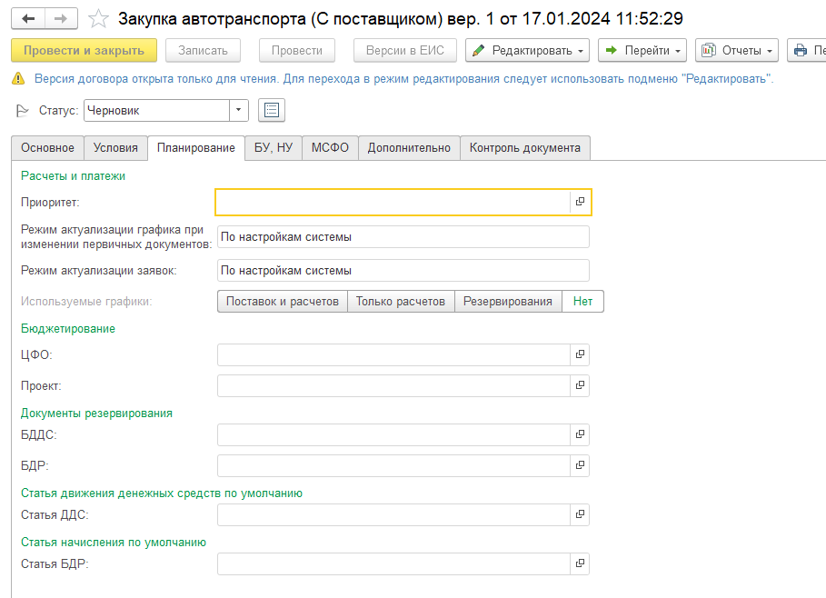
Резервирование в договоре
Выбор подхода к формированию резервов по договору
Договор
Не резервировать
Notes:
Применяется, когда в договоре отсутствуют четкие сроки исполнения или конкретные этапы, и исполнение осуществляется отдельными расчетами, в этом случае резервирование средств под таким договорам, как правило, не требуется. В этом случае договор не содержит аналитик планирования, ссылок на документы резервирования и графика.

Slide 31
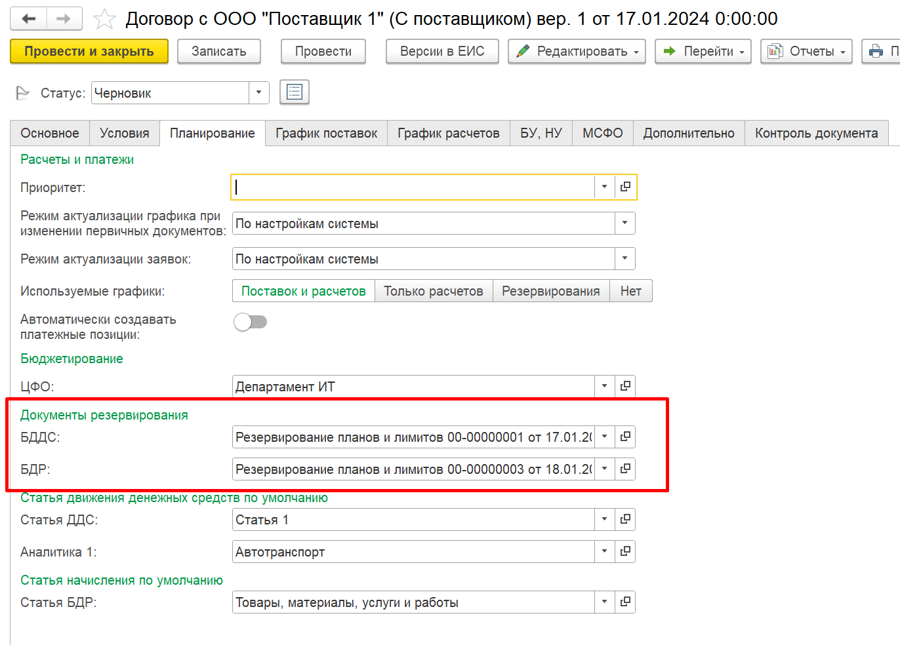
Резервирование в договоре
Выбор подхода к формированию резервов по договору
Договор
Не резервировать
Из свободного резерва
Notes:
Например, если в организации установлен строгий контроль за расходами, ЦФО может быть запрещено использовать средства напрямую из бюджета. Вместо этого им предоставляется определенная сумма, согласованная в рамках отдельного документа резервирования. В таких ситуациях ЦФО обязаны использовать документ резервирования в качестве источника финансовых лимитов для заключения собственных договоров. В этом случае в договоре указываются документы резервирования (для каждого вида бюджета свой документ) и аналитики договора.
Например, оставшиеся 800 тыс. руб. из резерва в 2 млн. были заложены на заключение нового договора с текущим контрагентом

Slide 32
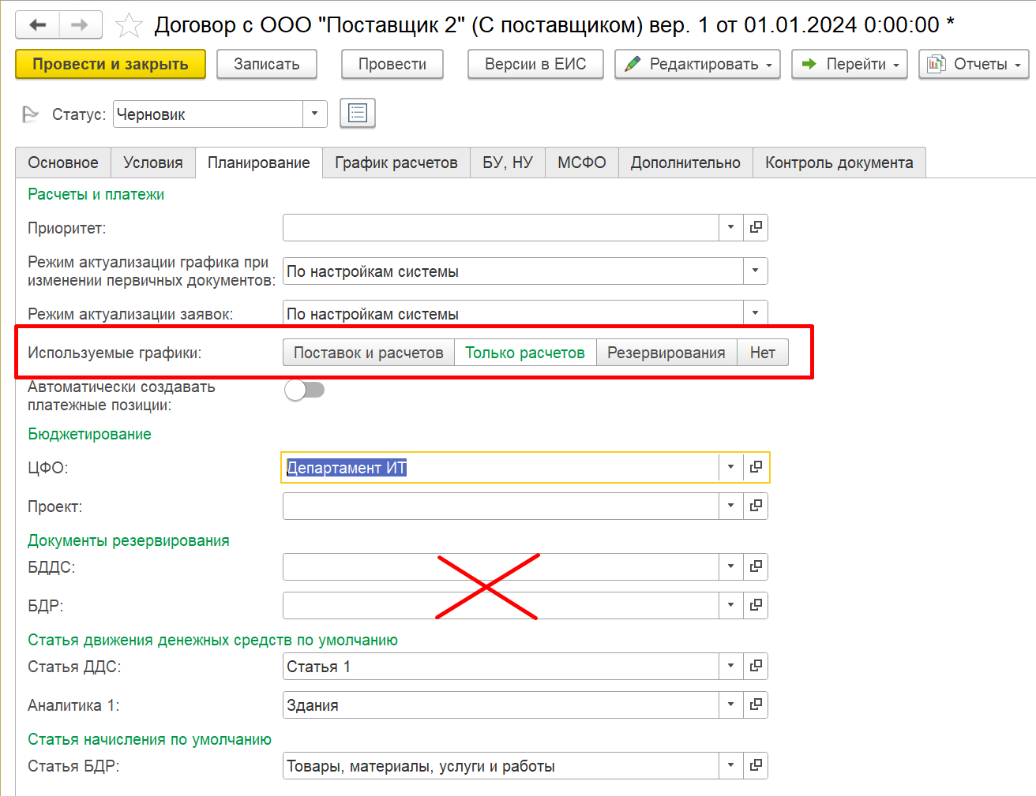
Резервирование в договоре
Выбор подхода к формированию резервов по договору
Договор
Не резервировать
Из свободного резерва
Из свободного лимита
Notes:
Этот подход, когда договор резервирует средства напрямую из бюджета, без предварительного резервирования другими документами. Он является наиболее распространенным и востребованным к использованию.
Например, из оставшейся суммы в размере 3 млн. рублей, предусмотренной в плане, другой пользователь планирует использовать средства для заключения договора с новым поставщиком
В этом случае не требуется указывать документ резервирования, а нужно только составить график исполнения договора, который определяет дальнейшее резервирование по договору.

Slide 33

Режимы используемого графика
Выбор стратегии планирования договора является опциональным и зависит от режима используемого графика
01.
Поставок и расчетов
Добавляются графики поставок и расчетов. График расчетов заполняется по данным графика поставок
Лимиты контролируются только по графику расчетов по виду бюджета БДДС и БДР
02.
Только расчетов
Добавляется только график расчетов. Заполняется от начала договора, по дате аванса или вручную
Лимиты контролируются по виду бюджета БДДС и/или БДР
03.
Резервирования
Добавляется таблица для установления плановых периодов под исполнение договора под разные виды бюджета
Лимиты контролируются по виду бюджета БДДС и/или БДР
04.
<Нет графика>
Если график не применяется, то контроль лимитов и резервов не осуществляется

Slide 34
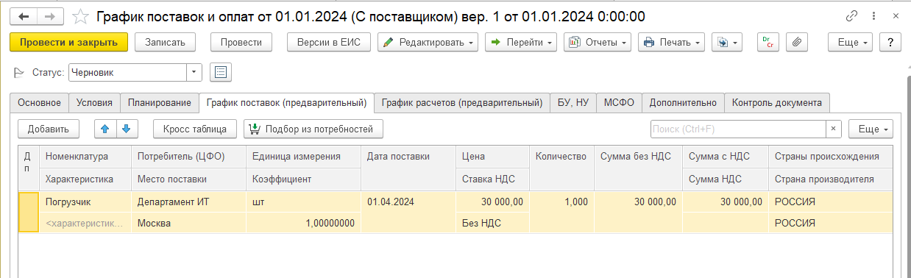
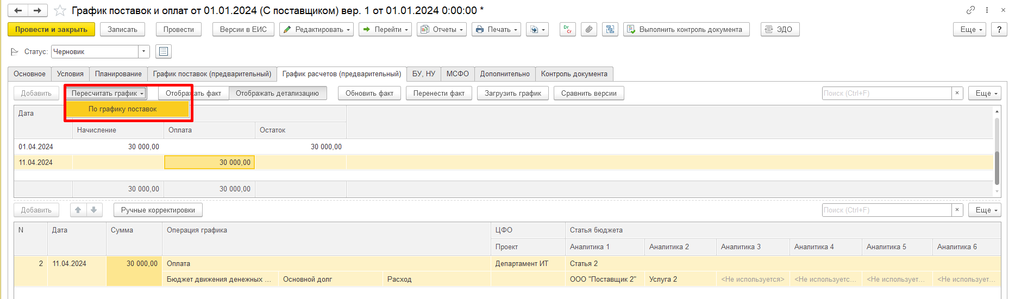
Пример графика поставок и расчетов
График поставок
можно ввести вручную или заполнить по потребностям
содержит перечень номенклатурных позиций с указанием их характеристик
каждая позиция поставки привязана к конкретным финансовым и проектным источникам
График расчетов
Каждая позиция оплаты и начислений детализируется до бюджетных аналитик (статьи, ЦФО, проекты и т. д.).
график расчетов нельзя ввести вручную вычисляется по графику поставок

Slide 35
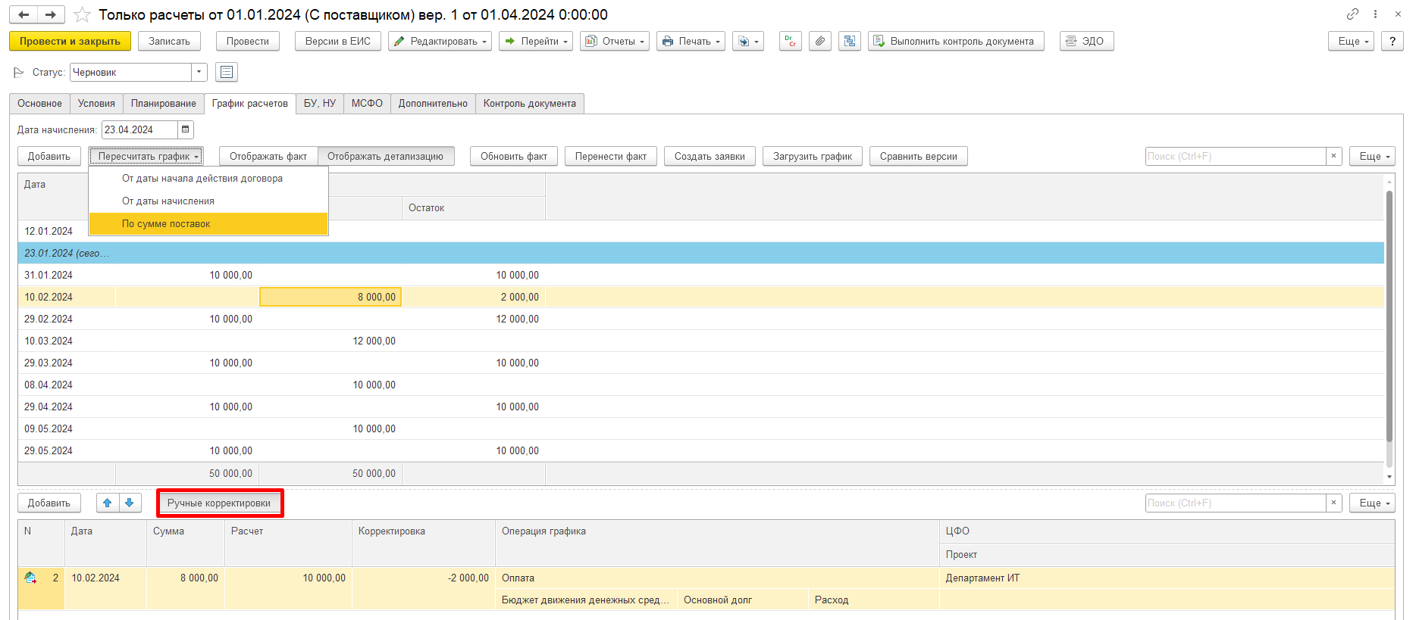

Пример графика только расчетов
График расчетов
можно внести вручную, рассчитать по условиям оплаты от даты аванса, даты договора или от суммы поставок
возможность ручного редактирования,
сравнение версий
актуализацией факта исполнения графика

Slide 36

Пример графика резервирования
График резервирования
можно ввести на разные виды бюджетов БДДС и/или БДР
вводятся в периодичности лимитирования статьи
лимиты контролируются по виду бюджета
документы по договору контролируются на резервы графика

Slide 37

Резервирование в заказах и накладных
По договору
По заказам
ПТУ
ПТУ
Договор
Заказ поставщику
Договор
Заказ поставщику
График расчетов
Заявка на оплату / платежные позиции
График расчетов
Заявка на оплату / платежные позиции
По накладным
По заказам
РТУ
Договор
ПТУ
Договор
Заказ покупателя
График расчетов
Заявка на оплату / платежные позиции
График расчетов
Плановое поступление / платежные позиции
Notes:
В зависимости от указанного порядка расчетов в договоре, некоторые документы принимают на себя роль основных носителей информации о графике расчетов:
Заказ поставщику
Заказ покупателя
Приобретение (акты, накладные, УПД)
Эти документы также участвуют в процессе резервирования средств. Выбор ведения расчетов по договору влияет на местонахождение графика расчетов

Slide 38

Узнать больше на наших ресурсах
Сайт 1С:ERP.Управление холдингом: https://v8.1c.ru/cpm-erp/
Презентации https://v8.1c.ru/cpm-erp/poleznye-materialy/presentations/
Видео: https://v8.1c.ru/cpm-erp/poleznye-materialy/video/
Сайт 1С:Управление холдингом: https://v8.1c.ru/cpm/
Презентации https://v8.1c.ru/cpm/poleznye-materialy/presentations/
Видео: https://v8.1c.ru/cpm/poleznye-materialy/video/
Наиболее интересные внедрения: https://v8.1c.ru/cpm/istorii-uspekha/
Канал линейки продуктов «1С:Управление холдингом» на YouTube
Дополнительная информация

